Slide 1
GNSS приемник Spectra
Precision SP90m

Slide 2
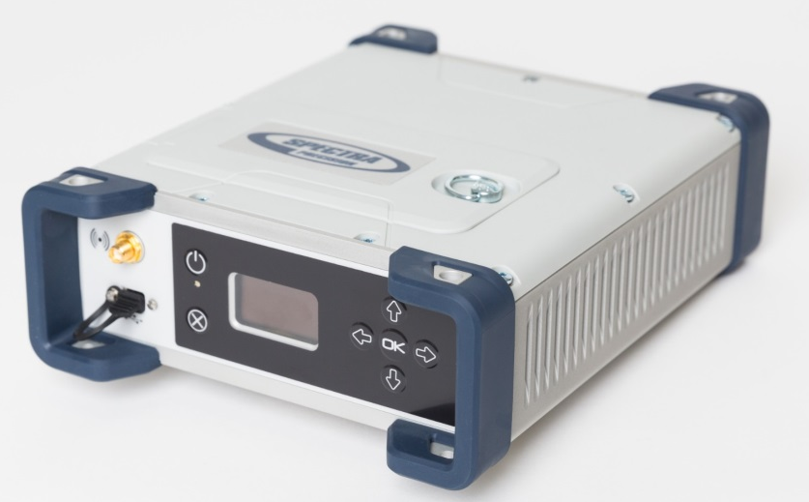
Новый GNSS приемник SPECTRA PRECISION SP90
Современная платформа и
новейшие технологии
Поддержка всех действующих
спутниковых группировок
Многофункциональное решение
Возможность установки на
машины и суда
Прибор рассчитан на работу в сложных условиях
SP90m

Slide 3


SP90м основные характеристики
Новый 480-канальный ASIC
GPS, GLONASS, BeiDou, Galileo, QZSS, SBAS,
IRNSS, L-Band
Встроенная память 8 GB
Поддержка внешних USB накопителей или жестких дисков
Технология Z-Blade
NTRIP Server/Caster (опционально)
3.5G GSM/UMTS модем с CSD режимом
WiFi Точка доступа и/или клиент
Bluetooth
RJ-45 Full Duplex 10/100 Base TX
Web-интерфейс на русском языке
Рабочие температуры: от -40ºC до +65ºC
Степень защиты IP67
ATL файлы для регистрации неисправностей
OLED дисплей

Slide 4

SP90м области применения: геодезия
Геодезические работы:
RTK база
Сбор сырых данных для постобработки
RTK ровер
RTK сетевой ровер
CORS
Мониторинг

Slide 5
SP90м области применения: строительство
Строительство:
Управление строительной техникой
  Интергация с системами управления
(грейдеры,экскаваторы, бульдозеры...)
  Горная промышленность
Мониторинг
  Промышленная безопасность
  Относительное положение кранов
  Контроль вертикальности
  высотных сооружений

Slide 6
SP90м области применения: морские задачи
Морские приложения
  Определение позиции, скорости и
курса, крен/тангаж
  Гидрография
  Руслоуглубление и земляные
работы
  Буровые платформы и
позиционирование движущихся
относительно платформ судов
  Швартовка судов
  Разгрузочные операции

Slide 7


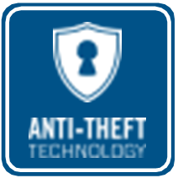
SP90м коммуникационные возможности
Wi-Fi Hot Spot и Клиент
Bluetooth
УКВ модем 2 Вт TRx (опционально)
Внешний УКВ модем
3.5G модем с режимом CSD
SMS команды и оповещения
Email оповещения
2 канала L-Band для Trimble RTX
Защита от кражи с оповещениями по
SMS/Email
4G
LTE
UHF
3.5G
SMS

Slide 8
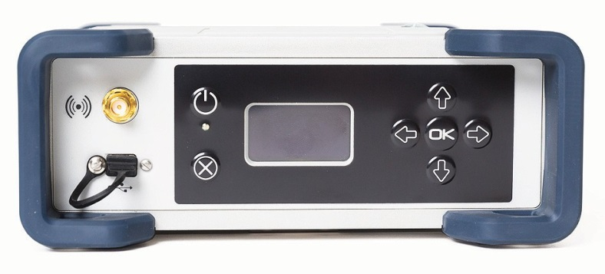
Внешний вид SP90m
Wi-fi и Bluetooth антенна
Алюминиевый
защищенный
корпус
Кнопка включения
Бампер
Кнопки навигации по меню
OTG USB порт
Кнопка подтверждения
LED индикатор питания
OLED экран
Кнопка отмены возврата

Slide 9
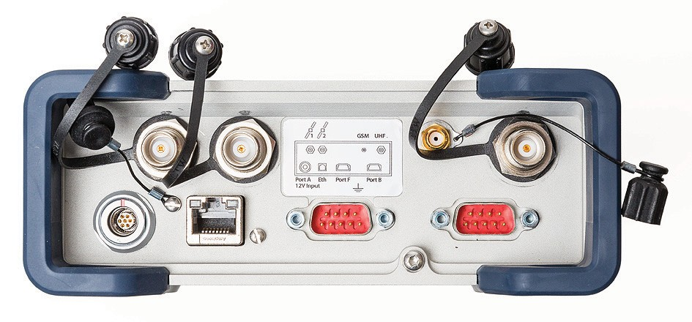
Внешний вид SP90m
RS232 порт F
GNSS антенна 2
GNSS антенна 1
Внешняя
GSM антенна
Fisher порт А DC питание
УКВ антенна
RS232/422 порт B
Земля
Ethernet/ Serial порт

Slide 10
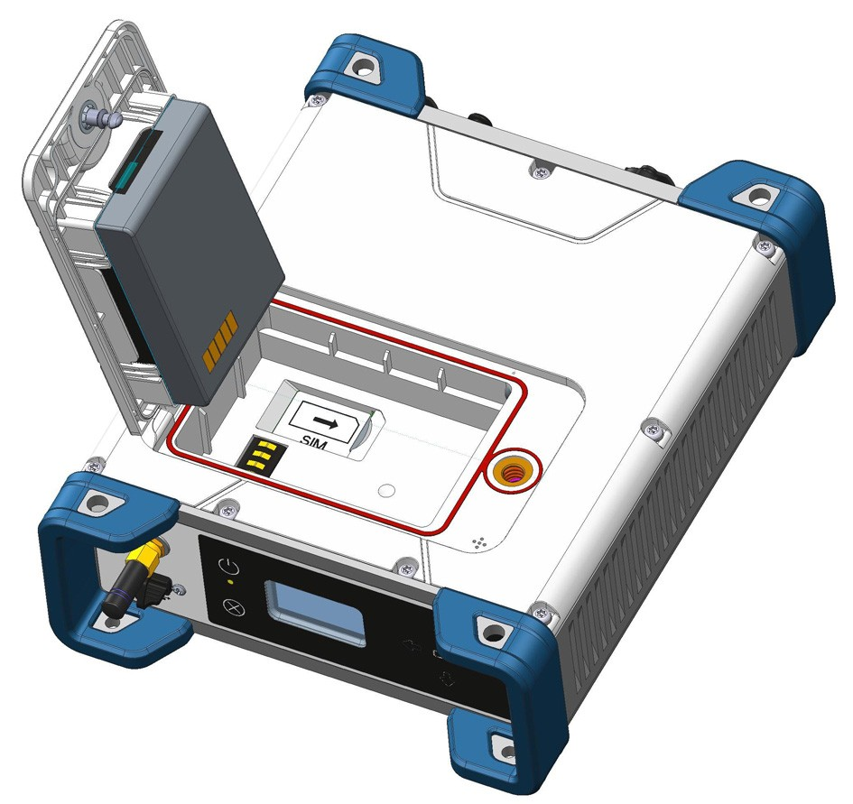
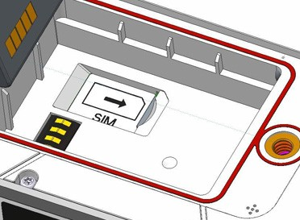

Внешний вид SP90m
Батарея вставляется в отсек на крышке
Батарея и слот GSM SIM карты
7.4-V DC - 3700 mAh

Slide 11
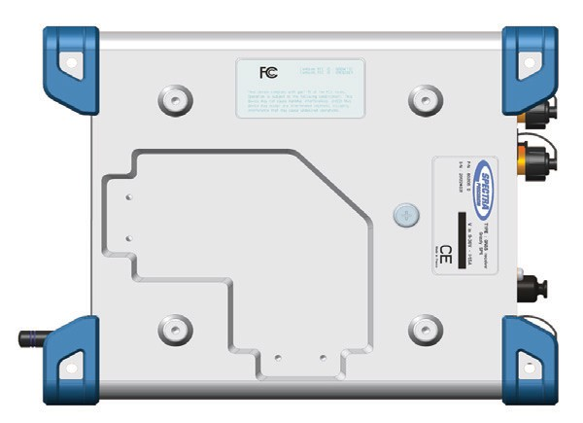
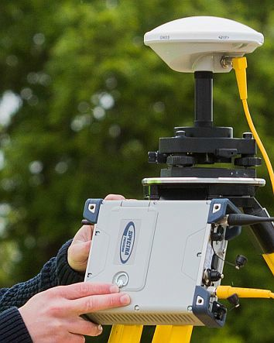
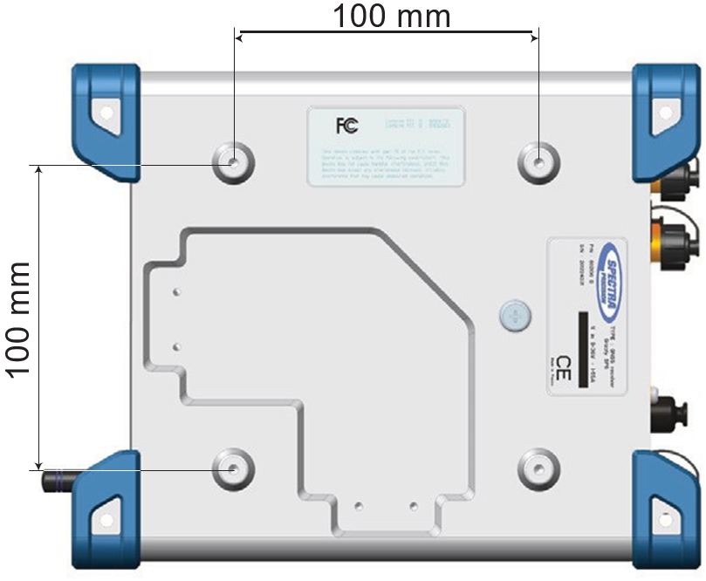
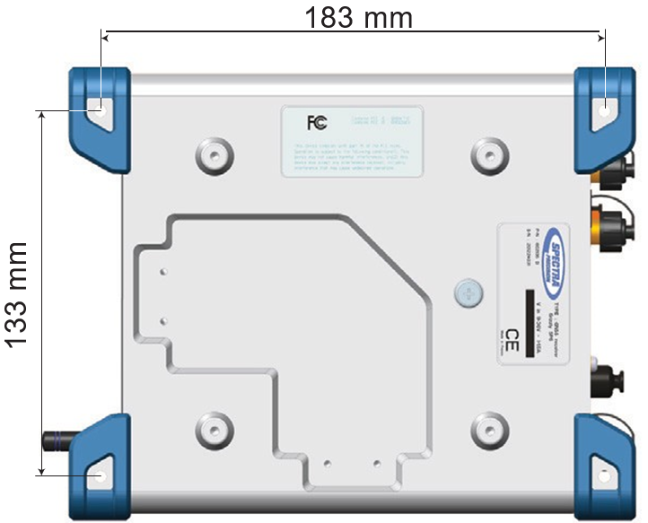
Внешний вид SP90m
[A]
Крепление на штатив
  Дисплей сбоку (рекомендуется)
  Дисплей вверх
  Крючок может быть установлен в любом из двух положений
Крепление за низ корпуса
  САУ
  Морские приложения
  VESA1 Совместимая схема крепления
  4 х M4 винта
Крепление за бампер
  САУ
  Морские приложения
  4.5mm винты снизу
  6.5mm винты сверху

Slide 12
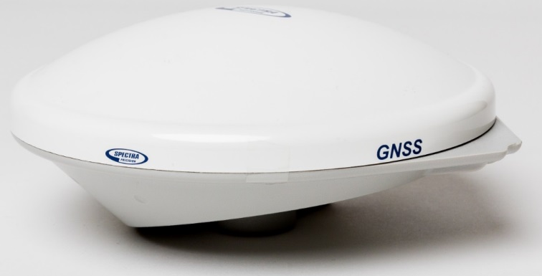
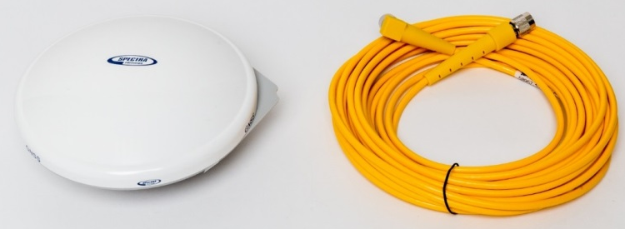
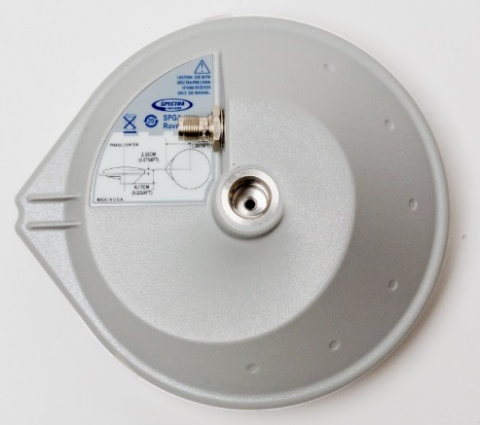
GNSS антенна SPGA
Spectra Precision SPGA GNSS антенна(50 dB)
TNC - TNC кабель
Улучшенное подавление многолучевости
Высокостабильный фазовый центр
Поддержка сигналов GNSS:
GPS, GLONASS, BeiDou, Galileo, IRNSS, SBAS, RTX L-Band
Фильтрация сигналов Iridium и Японских сетей LTE
Идеально подходит для работы с CORS

Slide 13

Подключение 2 GNSS антенн
Антенна 1 TNC к GNSS порту 1
Антенна 2 TNC к GNSS порту 2
Курс или крен/тангаж
Возможно получение полных параметров курса, крена и тангажа (требуется дополнительное оборудование)

Slide 14

Характеристики GNSS
  480-канальный приёмник:
    GPS L1 C/A, L1P (Y), L2P (Y), L2C, L5, L1C
    GLONASS L1 C/A, L1P, L2 C/A, L2P, L3, L1/L2 CDMA
    GALILEO E1, E5a, E5b, E6
    BeiDou B1, B2, B3
    QZSS L1 C/A, L1 SAIF, L1C, L2C, L5
    IRNSS L5
    L-Band
    SBAS L1 C/A, L5

Slide 15
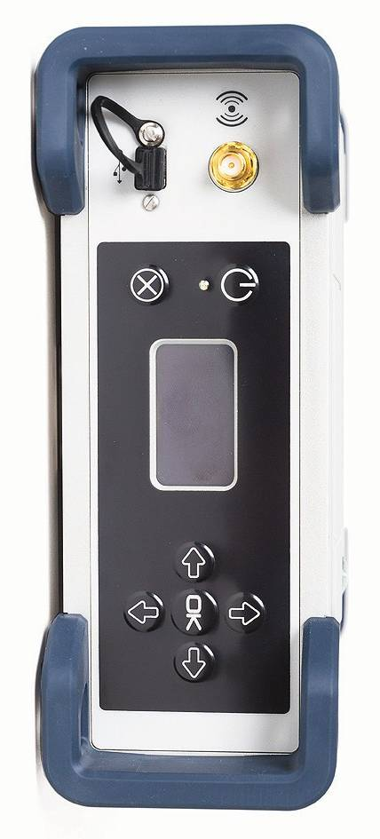
Характеристики GNSS
  480-канальный приёмник:
    Технология Z-Blade
    Использование SBAS при работе в RTK
    Технология Fast Search для быстрого захвата спутника
    Поддержка RTCM 3.2 (включая MSM)
    2MSS L-Band канал для получения 2 RTX координат
    Маркер событий и вывод PPS
    Алгоритм Hot Standby RTK
    Частота обновления координат до 50 Гц
    Полный расчет параметров курса

Slide 16
Характеристики GNSS
Точность GNSS
  В реальном времени
    NET RTK: 8 мм + 0.5 ppm HRMS / 15 мм+ 0.5 ppm VRMS
    RTK: 8 мм+ 1 ppm HRMS / 15 мм+ 1 ppm VRMS
    DGPS: 25 см+ 1 ppm HRMS / 50 см+ 1 ppm VRMS
  При постобработке
    Статика: 3 мм+ 0.5 ppm HRMS / 5 мм+ 0.5 ppm VRMS
    Высокоточная статика: 3 мм+ 0.1 ppm HRMS / 3.5 мм+ 0.4 ppm VRMS
    PPK: 8 мм+ 0.5 ppm HRMS / 20 мм+ 1 ppm VRMS
  RTX Center Point
    Точность (H95): 4 см
    Время инициализации: < 30 мин.
  RTX CenterPoint RAM
    Accuracy (H95): 4 см
    Время инициализации: < 5 мин.
  Курс
    Точность (RMS): 0.2°на 1м базовой линии
    Время инициализации: < 10 сек
    Длина линии: < 100 m
  Flying RTK
    5 см+ 1 ppm для базовых линий до 1000 km км
  Определение скорости: 0.02 м/с HRMS
    Максимальное измерение велечины:
    Скорость: 515 м/с
    Высота: 18,000 м

Slide 17
Режим работы
Режим работы
  Сетевой RTK и Direct IP база/ровер
  УКВ RTK база/ровер
  Статичная RTK база
  Подвижная RTK база (относительное положение)
  CORS
  Hot Standby RTK (Backup RTK)
  Flying RTK
  Курс и крен/тангаж
  CSD режим
  Постобработка
  RTX
  RTK Мост
  УКВ+CSD
  Central Cloud Corrections
  UHF сети
  Режим репитера

Slide 18
Режим работы и новые технологии

Slide 19

Hot Standby RTK ровер (Backup RTK)
SP90m
NTRIP
Direct IP
NTRIP
Direct IP
При обрыве УКВ соединения ровер автоматически переключается на второй источник поправок
Работа без потери производительности – для критически важных приложений
Запасной источник поправок определяется на ровере

Slide 20
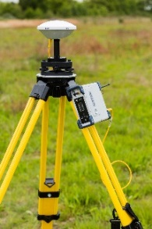
Hot Standby RTK ровер (Backup RTK)
NTRIP
Direct IP
NTRIP
Direct IP
SP90m
УКВ
Возиожные варианты работы:
  Переключение со встроенного УКВ модема на внешний УКВ модем
  УКВ модем на интернет соединение (NTRIP / Direct IP)
  Интернет соединение (NTRIP / Direct IP) на УКВ модем
  Интернет соединение на резервное на интернет соединение
Можно использовать до 3 независимых источников поправок

Slide 21
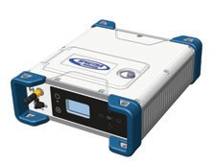


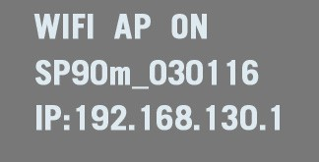

WiFi точка доступа
Wi-Fi точка доступа
  Wi-Fi модуль SP90m настраивается как точка доступа
  Для подключения можно использовать: ноутбук, смартфон или планшет
  Для доступа к приёмнику введите IP адрес приёмника SP90m в браузере
  IP адрес отображается на экране приёмника
Точка доступа
Клиент

Slide 22

WiFi клиент
Типичное применение:
  SP90m работает на объекте где доспуп к интернету есть только через локальную WiFi сеть
  Web Server используется удаленно
SP90m настраивается как Wi-Fi клиент и подключается к точке доступа Wi-Fi Hot-Spot
Client
Wi-Fi Local Network
PUBLIC
Gateway
Local

Slide 23
WiFi точка доступа/клиент
Типичное применение:
  SP90m работает на объекте где доспуп к интернету есть только через локальную WiFi сеть
  Web Server используется удаленно
  Пользователь может подключаться к Web серверу приёмника
  SP90m настраивается как Wi-Fi клиент и подключается к точке доступа Wi-Fi Hot-Spot
Hot-Spot
Client
Wi-Fi Local Network
Client
PUBLIC
Gateway
Local

Slide 24
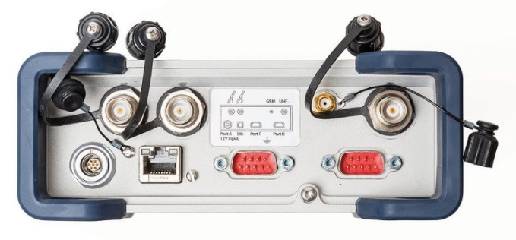
ETHERNET TCP/IP соединение
Подключите кабель Ethernet с RJ45 разъемом
Проконсультируйтесь с IT специалистом:
  В SP90m нет встроенного фаервола
  TCP/IP порт #80 используется по умолчанию
  Возможна работа с DHCP или статическими IP адресами
Возможны два варианта подключения:
  TCP/IP подключение в локальное сети
  TCP/IP подключение через публичные сети

Slide 25
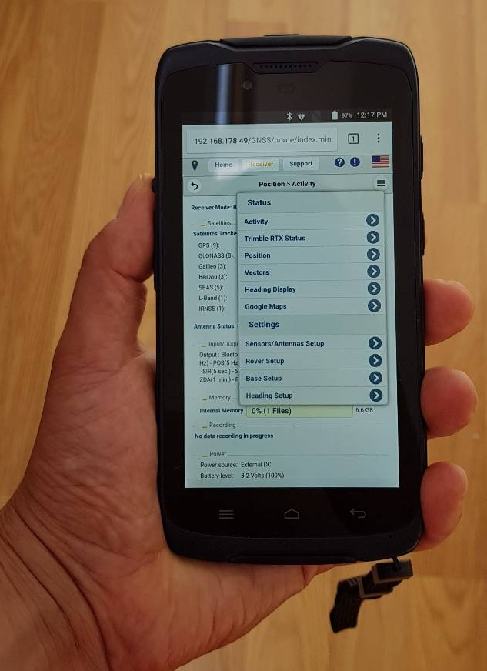
Web интерфейс
Предназначен для мониторинга и управления приёмником
Оптимизирован для просмотра на различных устройствах
Интерфейс на русском языке

Slide 26
CENTER POINT RTX
SP90m оснащен 2 L-Band каналами
Одновременно может отслеживать 2 RTX спутника и выбирать оптимальное решение
Прием поправок возможен через:
- L-Band
- NTRIP соединение

Slide 27
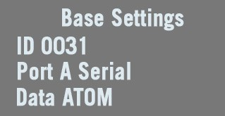
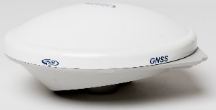
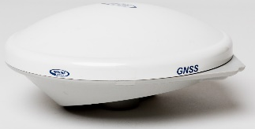

Параметры курса
Необходимы 2 GNSS антенны
Основная GNSS антенна подключается к разъему 1
Вторая GNSS антенна подключается к разъему 2
Все 480 используются для получению оптимального решения

Slide 28
Параметры курса: варианты установки антенн

Slide 29

CENTRAL CLOUD CORRECTIONS (CCC)
Central CC
SP90m
SP90m

Slide 30
Передача УКВ поправок на одной частоте
Создание УКВ RTK сетей
Нет необходимости перемещать базы
Автоматический выбор лучшей базы
Повышается производительность работ
До трех баз в одном кластере
Возможность настроек нескольких кластеров
Все базы работают на одной частоте
Base 1
Base 2
Base 3
Base 1
Base 2
Base 3

Slide 31
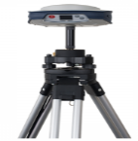
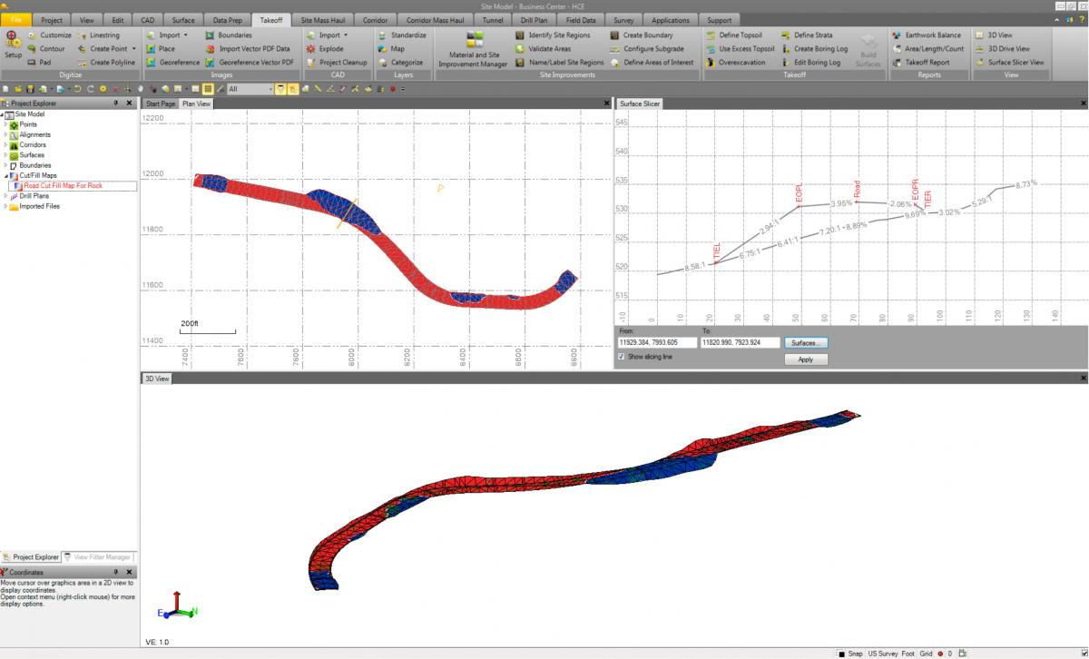
Передача УКВ поправок на одной частоте
Идеальное решение для линейных объектов
Base 6
Delay 1400 ms
Base 5
Delay 700 ms
Base 3
Delay 1400 ms
Base 4
Delay 0 ms
Base 2
Delay 700 ms
Base 1
Delay 0 ms
SET 1
SET 2
SET x

Slide 32
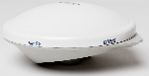


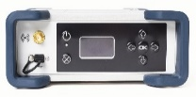
Режим репитера
Совместим с оборудованием Trimble
Доступны режимы:
  База с 1 репитером
  База с 2 репитерами
  Репитер1
  репитер2
Base
Rover 1
Repeater 1
Rovers
Base with 2 repeaters
Rover 2
Repeater 2
Base
Rover 1
Repeater 1
Rovers

Slide 33
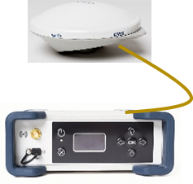
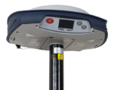
Режим репитера
433.000 MHz
433.000 MHz
Rover 1
433.000 MHz
Rover 1
440.000 MHz
Base
Base
Rover 2
Rover 2
Прием и передача на одной частоте
Rover 2 должен быть вне зоны покрытия базы для избежание интерференции между сигналами от баз Rover 1
Прием и передача на разных частотах
Rover 2 в радиусе передачи Rover 1
Интерференции между сигналами базы и Rover 1 нет

Slide 34
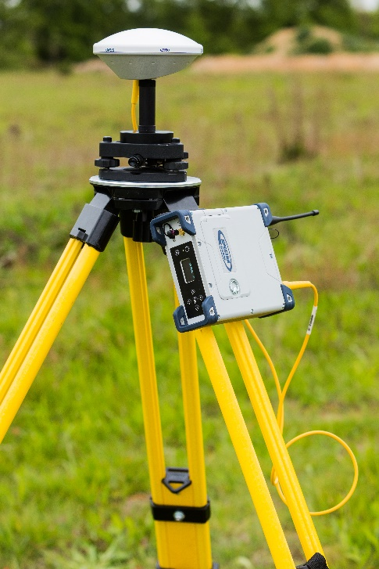

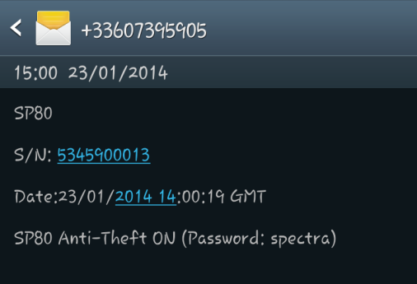
Защита от кражи
Приемник запоминает свои координаты
При несанкционированном перемещении с места установки приемник блокируется и издает звуковой сигнал
Одновременно он отправляет свои координаты на установленный номер телефона и электронную почту
Разблокировать можно введением пароля
Перепрошивка и извлечение батареи не снимают блокировки
From: spectra.sp80@gmail.com
Subject: SP80 ANTI-THEFT ALERT
SP80 receiver S/N: 5345900013
23/01/2014 14:01:01 GMT
Current position:
47 17'57.88"N
001 30'33.25"W

Slide 35


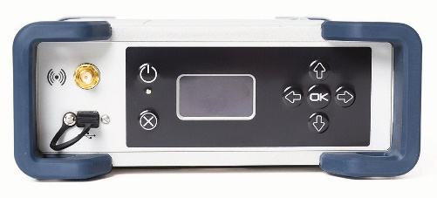
Защита от несанкционированного использования
При включении приемник запрашивает ввод пароля
Без ввода пароля приемник работает в ограниченно функциональном режиме
После ввода пароля приемник работает в полнофункциональном режиме
Хочешь поработать?
Скажи волшебное слово!

Slide 36

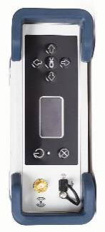
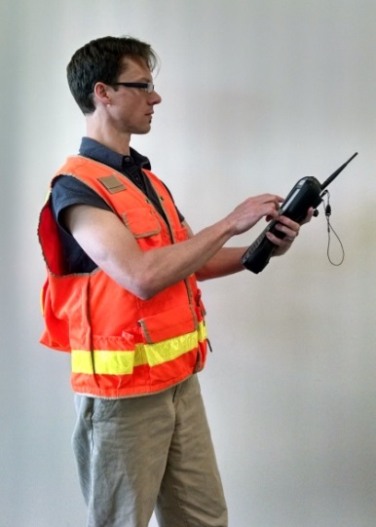
Ограниченное время использование приемника
Позволяет задать ограничить время использования приемника (например: 30 дней)
По окончании периода приемник SP80 блокируется
Эффективное решение при продаже в рассрочку или сдаче приемника в аренду
Validity
Время расплаты настало, Сударь!
SMS message
Survey Pro

Slide 37
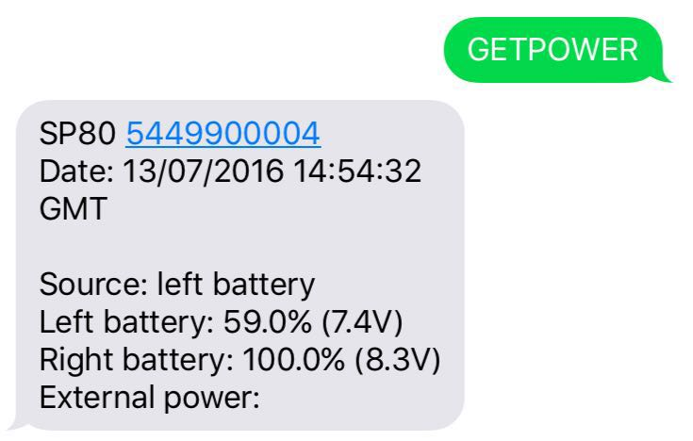
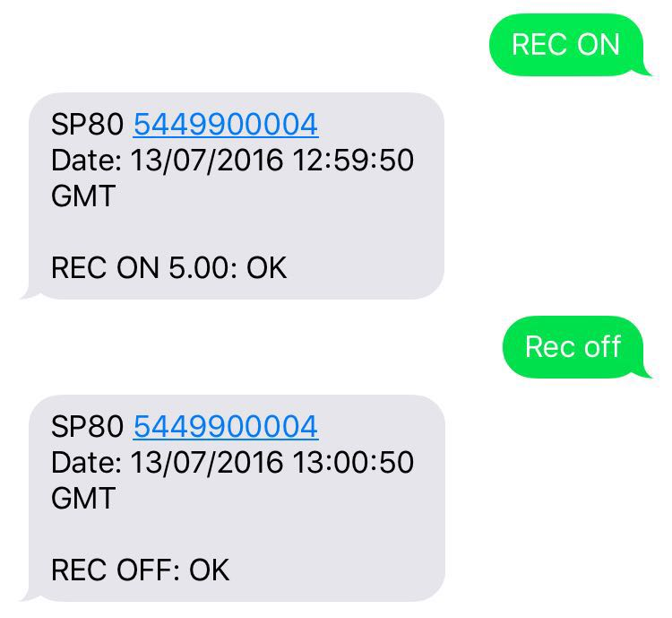
Мониторинг и управление приемником через SMS
Всего более 30 коменд
Мониторинг
  Уровень заряда батареи
  Координаты базы
Конфигурирование
  Включение/Выключение записи сырых данных
  Установка интервала записи и т.д.

Slide 38

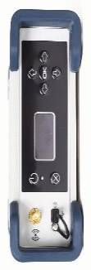
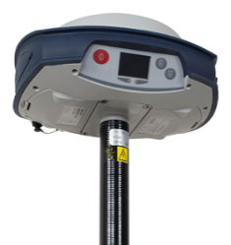
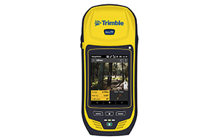
Встроенный NTRIP CASTER
Серверы
Клиент
данные
поправки
Internet
Internet
CASTER
OTHER

Slide 39
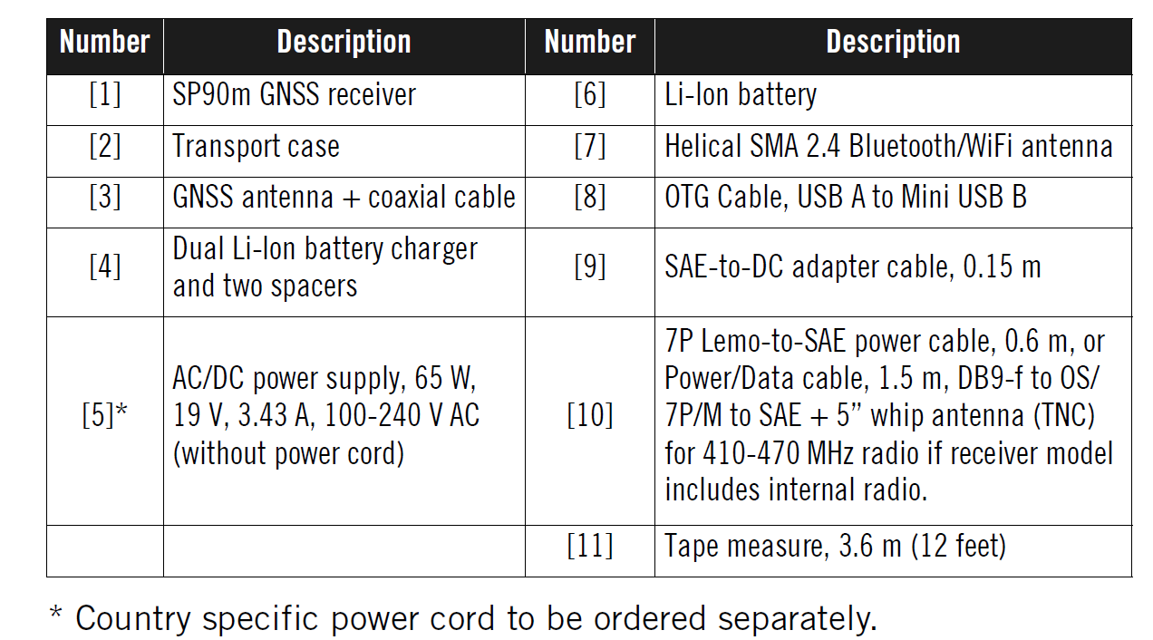
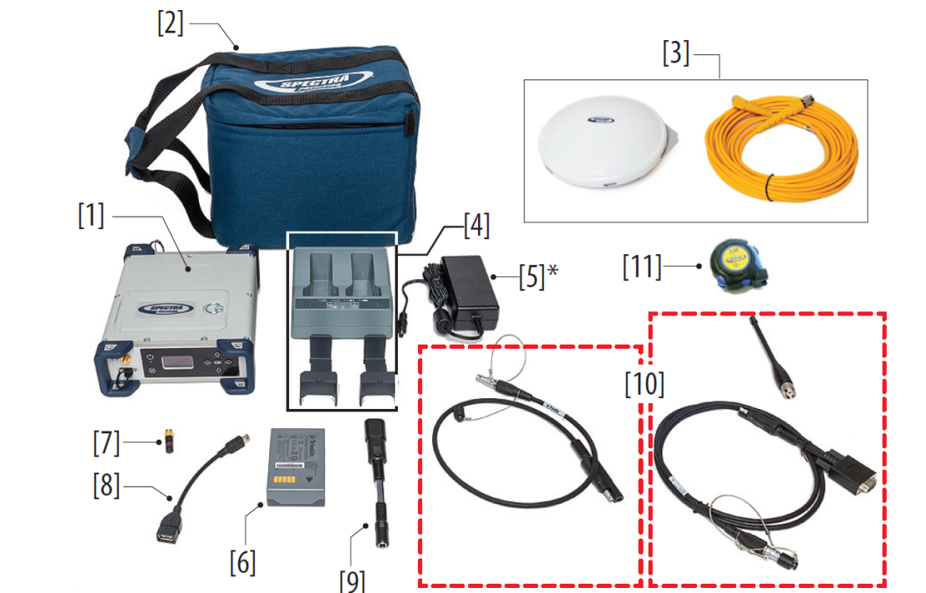
Стандартные аксессуары

Slide 40

Контакты
603122, г.Нижний Новгород, ул.Кузнечихинская, д.100, офис 3, этаж 3
e-mail:sale@geopribory.com
phone: +7 (831) 468-48-33, 468-45-83, 417-78-92, +7 953 415 69 03

